Slide 1

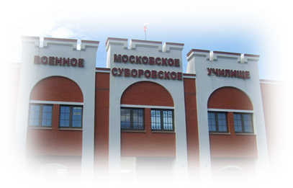
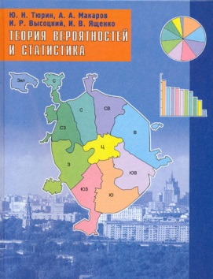



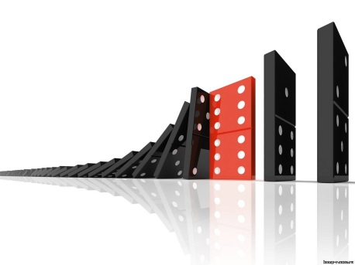
ФГКОУ Московское суворовское военное училище
МсСВУ
Теория вероятностей
ТВиС

Slide 2
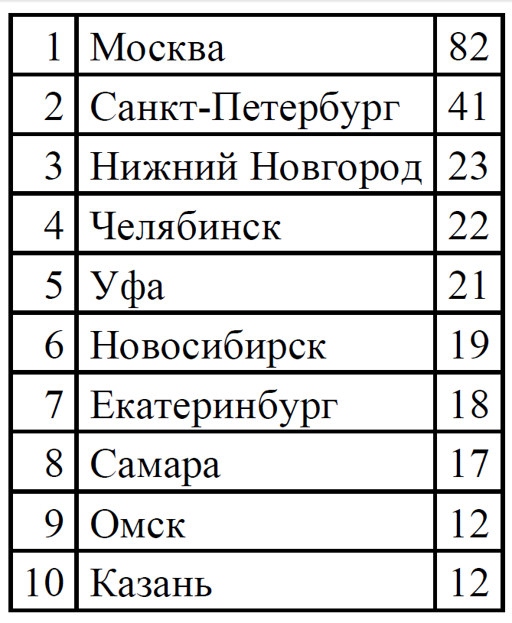
Демоверсия
1. В таблице дано число троллейбусных маршрутов в 10 крупных городах России.
а) Найдите среднее арифметическое данного набора.
б) Найдите медиану данного набора.
в) Какое из найденных средних лучше характеризует численность троллейбусных маршрутов крупного российского города?
Кратко обоснуйте свое мнение.

Slide 3
Демоверсия
1. В таблице дано число троллейбусных маршрутов в 10 крупных городах России.
а) Найдите среднее арифметическое данного набора.
б) Найдите медиану данного набора.
в) Какое из найденных средних лучше характеризует численность троллейбусных маршрутов крупного российского города?
Кратко обоснуйте свое мнение.
Ответ: а) 26,7 б) 20. в) Медиана, поскольку число маршрутов в Москве и Петербурге сильно отличается от прочих.

Slide 4
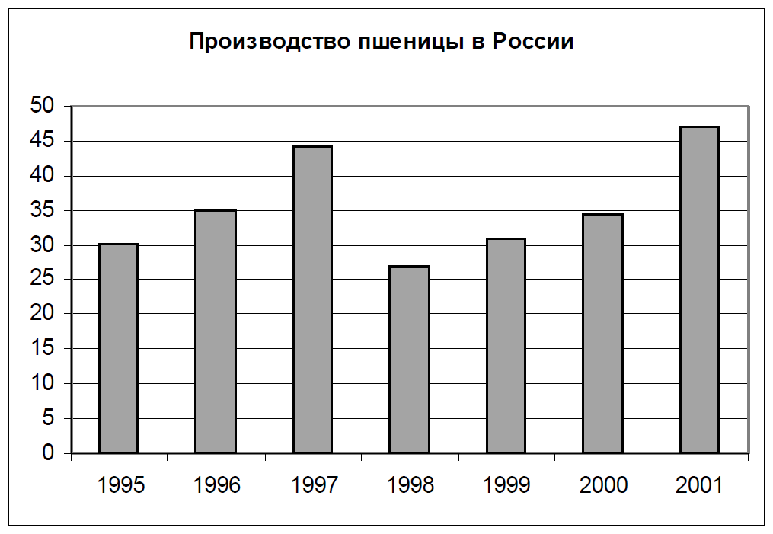
Демоверсия
2. На столбиковой диаграмме показано производство пшеницы в России с 1995 по 2001 год (млн.тонн). По диаграмме определите:
а) в каком году производство пшеницы было меньше 30 млн. т.?
б) Какие три года из данных в таблице были наименее урожайными?
в) в каком году наблюдалось падение производства пшеницы в России
по сравнению с предыдущим годом?
г) определите примерный прирост производства пшеницы в России в
1999 году по сравнению с 1998 годом. Дайте приблизительный ответ в млн. т.

Slide 5
Демоверсия
2. На столбиковой диаграмме показано производство пшеницы в России с 1995 по 2001 год (млн.тонн). По диаграмме определите:
а) в каком году производство пшеницы было меньше 30 млн. т.?
б) Какие три года из данных в таблице были наименее урожайными?
в) в каком году наблюдалось падение производства пшеницы в России
по сравнению с предыдущим годом?
г) определите примерный прирост производства пшеницы в России в
1999 году по сравнению с 1998 годом. Дайте приблизительный ответ в млн. т.
Ответ: а) 1998; б) 1995, 1998 и 1999; в) 1998;
г) 4 млн.т.

Slide 6
Демоверсия
3. Перед школьным спектаклем Саша, Вова и Коля с помощью жребия распределяют между собой роли Атоса, Портоса и Арамиса.
а) Сколько существует возможных вариантов распределения ролей?
б) Перечислите все эти варианты с помощью таблицы.

Slide 7
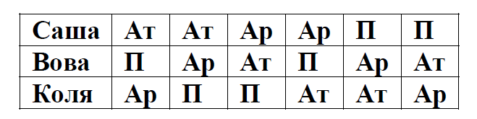
Демоверсия
3. Перед школьным спектаклем Саша, Вова и Коля с помощью жребия распределяют между собой роли Атоса, Портоса и Арамиса.
а) Сколько существует возможных вариантов распределения ролей?
б) Перечислите все эти варианты с помощью таблицы.
Ответ: а) 6. б)
Ответ на часть (а) может быть получен как умножением 3⋅ 2 ⋅1=6, так и после выполнения задания (б), в котором все шесть вариантов перечислены.
Также с помощью перестановки и формулой для перестановки: 3!= 6.
Основой задания является перечисление в некоторой выбранной логике перебора.

Slide 8
Демоверсия
4. Для проведения экзамена по математике в 9 классе случайным образом выбирается одна из 92 экзаменационных работ. Перед экзаменом Вася решил все работы с первой по двадцать третью. а) Какова вероятность, что будет выбрана работа № 33? б) Какова вероятность того, что на экзамене будет выбрана работа, кото- рую Вася решил перед экзаменом?

Slide 9
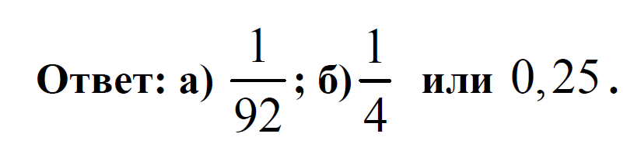
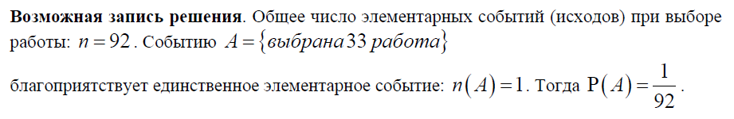
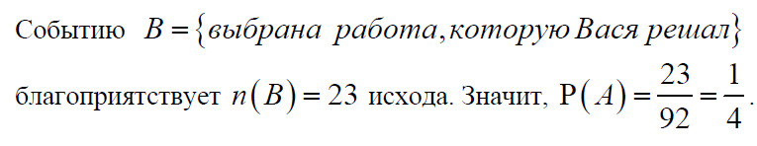
Демоверсия
4. Для проведения экзамена по математике в 9 классе случайным образом выбирается одна из 92 экзаменационных работ. Перед экзаменом Вася решил все работы с первой по двадцать третью. а) Какова вероятность, что будет выбрана работа № 33? б) Какова вероятность того, что на экзамене будет выбрана работа, кото- рую Вася решил перед экзаменом?

Slide 10

Демоверсия
5. На поле для игры в крестики-нолики поставлен крестик (см. рис.). Свободную клетку для нолика выбирают случайным образом. Найдите вероятность того, что нолик окажется в клетке, соседней с крестиком (клетки считаются соседними, если у них есть общая сторона).

Slide 11

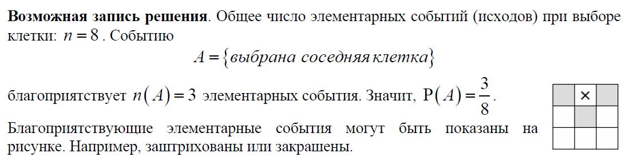
Демоверсия
5. На поле для игры в крестики-нолики поставлен крестик (см. рис.). Свободную клетку для нолика выбирают случайным образом. Найдите вероятность того, что нолик окажется в клетке, соседней с крестиком (клетки считаются соседними, если у них есть общая сторона).

Slide 12
Демоверсия
6. В сундуке 5 монет, из которых 2 золотых и 3 серебряных. Пират достает из сундука 2 случайные монеты. Какова вероятность того, что обе монеты оказались золотыми?

Slide 13

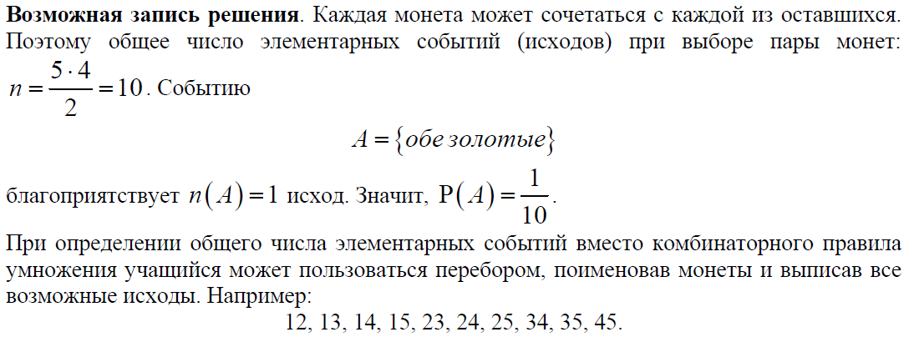
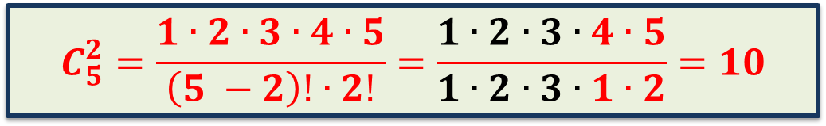
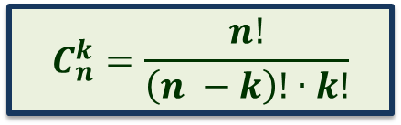
Демоверсия
6. В сундуке 5 монет, из которых 2 золотых и 3 серебряных. Пират достает из сундука 2 случайные монеты. Какова вероятность того, что обе монеты оказались золотыми?
$$C_{n}^{k}=\frac{n!}{\left(n −k\right)!∙k!}$$
$$C_{5}^{2}=\frac{1∙2∙3∙4∙5}{\left(5 −2\right)!∙2!}=\frac{1∙2∙3∙4∙5}{1∙2∙3∙1∙2}=10$$

Slide 14
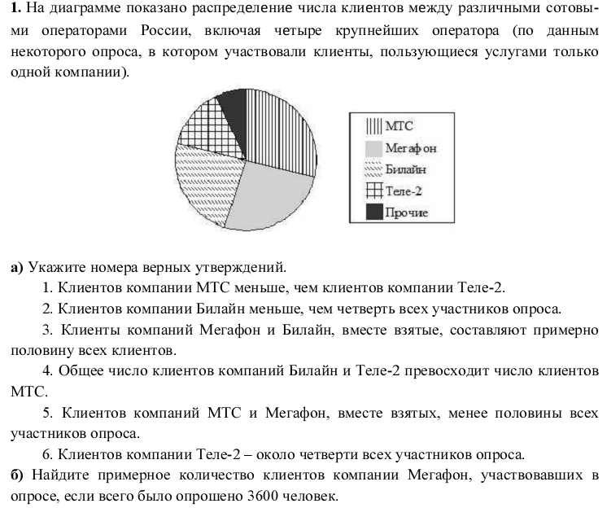
Вариант 1
2013Вар.1

Slide 15
Вариант 1
2013Вар.1
Ответ: а) 2, 3, 4; б) число, близкое к 1000, например из интервала 900−1100.
Примечание. В задании 1б) не требуется объяснений

Slide 16
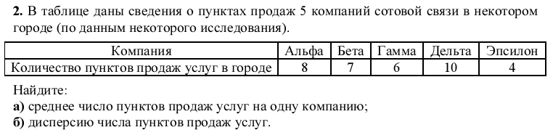
Вариант 1
2013Вар.1

Slide 17


Вариант 1
2013Вар.1
Ответ: а) 7; б) 4.
Возможный ход решения.
а) Среднее арифметическое:
б) Отклонения от среднего арифметического: 1; 0; -1; 3; - 3. Не будет ошибкой, если указаны абсолютные отклонения, то есть вместо -1 указано 1.
Дисперсия равна
Промежуточные вычисления могут быть расположены в таблице.

Slide 18

Вариант 1
2013Вар.1

Slide 19
Вариант 1
2013Вар.1
Ответ: а) 20; б) 10.
Возможный ход решения: а) Каждый из 5 человек подарил что-то каждому из 4 остальных, поэтому всего подарков 5. 4 = 20 .
б) Каждый из 5 человек пожал руку каждому из 4 других, но при этом каждое рукопожатие учитывается дважды, поскольку в нём участвовало два человека. Поэтому всего
рукопожатий 5. 4: 2 =10.

Slide 20
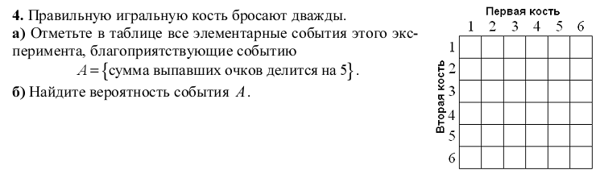
Вариант 1
2013Вар.1

Slide 21
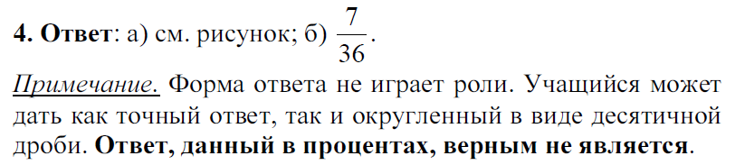
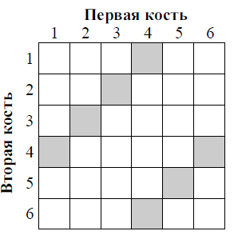
Вариант 1
2013Вар.1

Slide 22
Вариант 1
2013Вар.1

Slide 23
Вариант 1
2013Вар.1
Ответ: 0,3.
Возможный ход решения. а) В среднем из 100 шорьков малиновых будет 100 – 13 – 57 = 30 . Следовательно, вероятность того, что случайно взятый шорёк окажется малиновым, равна 30:100 = 0,3 .

Slide 24
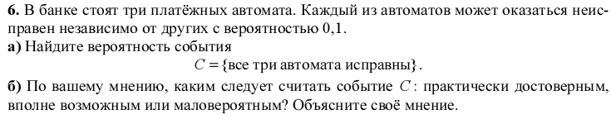
Вариант 1
2013Вар.1

Slide 25
Вариант 1
2013Вар.1
Ответ: 0,729 .
Сумма вероятностей всегда равна 1.
Возможный ход решения. а) Вероятность того, что каждый отдельный автомат исправен, равна 1- 0,1= 0,9. Поскольку автоматы работают независимо друг от друга, вероятность того, что все три исправны, находим при помощи умножения:
0,9 . 0,9 . 0,9 = 0,729.
б) Указание. Мнения могут разделиться. Главное – аргументированность. Пример возможного рассуждения: «Я считаю, что это событие вполне возможное, поскольку оно происходит примерно 7 раз из 10».

Slide 26
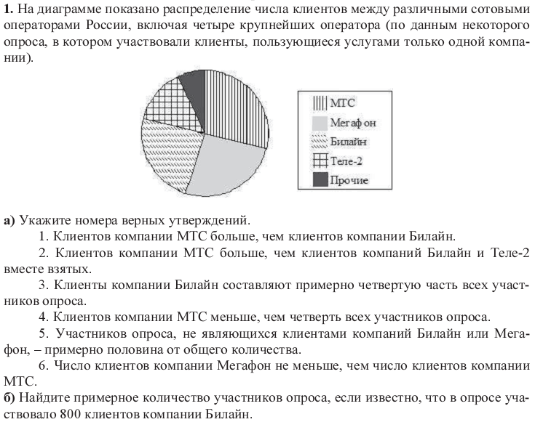
Вариант 2
2013Вар.1

Slide 27
Вариант 2
2013Вар.1
Ответ: а) 1, 3, 5; б) число, близкое к 3300, например, из интервала 3100−3500.

Slide 28
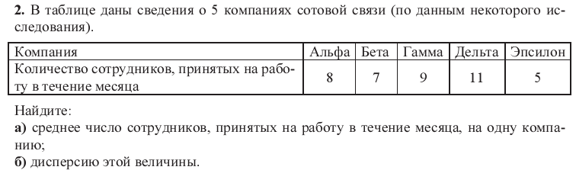
Вариант 2
2013Вар.1

Slide 29
Вариант 2
2013Вар.1
Ответ: а) 8; б) 4.

Slide 30

Вариант 2
2013Вар.1

Slide 31
Вариант 2
2013Вар.1
Ответ: а) 30; б) 15

Slide 32
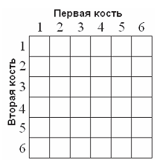
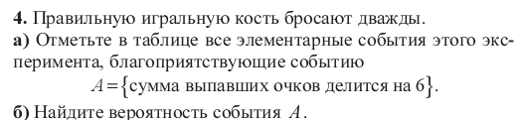
Вариант 2
2013Вар.1

Slide 33

Вариант 2
2013Вар.1

Slide 34
Вариант 2
2013Вар.1

Slide 35
Вариант 2
2013Вар.1
Ответ: 0,1.

Slide 36
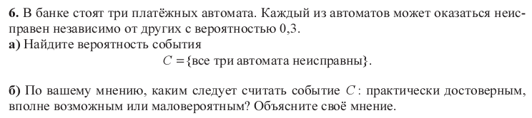
Вариант 2
2013Вар.1

Slide 37
Вариант 2
2013Вар.1
Ответ: а) 0,027 .

Slide 38
Задание на с/п
Дидактические материалы
вариант 1, вариант 2.
Презентации для повторения ТВиС 7 и 8 класса на сайте:
http://nsportal.ru/srkarimova
Теория вероятностей_Успех и неудача
Статистика_Повторение 7 класс
ТВиС_СтатГрад

